Slide 1
Ensambles: AdaBoost
Ing. Juan M. Rodríguez

Slide 2
AdaBoost

Slide 3
AdaBoost
La técnica detrás de AdaBoost consiste en entrenar un predictor, un clasificador base (por ejemplo un árbol de decisión), verificar los errores que comete y entrenar luego otro predictor que corrija estos errores, (estas instancias mal clasificadas). AdaBoost repite este proceso hasta disminuir el error o encontrar un clasificador perfecto.
Utiliza para verificar el error el mismo conjunto de entrenamiento. Solo que, antes de entrenar el siguiente predictor, pondera las instancias mal clasificadas, aumentando su peso relativo. De esta manera el siguiente predictor entrenado estará focalizado en corregir los errores del primero.

Slide 4
AdaBoost
Contras
El entrenamiento de AdaBoost no puede hacerse en paralelo (como los árboles de Random Forest) y es por lo tanto poco escalable.

Slide 5


AdaBoost
La implementación más común es con árboles.
A diferencia de Random Forest, donde tenemos N árboles completos (de distinta profundidad pero completos), en AdaBoost tenemos un bosque de tocones (stumps)
Random Forest
AdaBoost

Slide 6
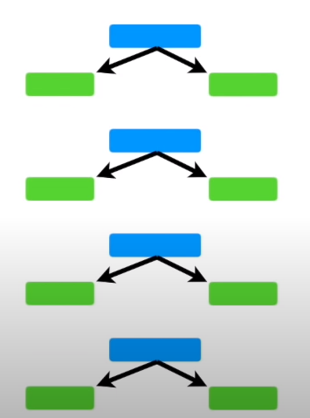
AdaBoost
Los tocones o stump, son árboles con un nodo raíz y dos hojas.
No son buenos clasificando
Stump forest

Slide 7
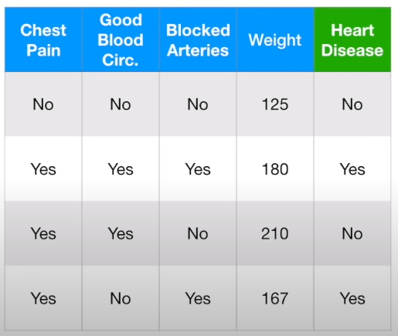
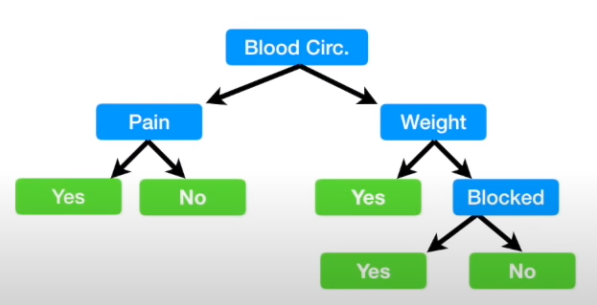
AdaBoost: ejemplo
Queremos saber si alguien puede tener una enfermedad del corazón, usando cuatro variables: Chest Pain, Good Blood Circulation, Blocked Arteries y Weight
Así se vería un árbol completo. Tradicional.

Slide 8
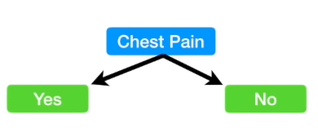
AdaBoost: ejemplo
Queremos saber si alguien puede tener una enfermedad del corazón, usando cuatro variables: Chest Pain, Good Blood Circulation, Blocked Arteries y Weight
Pero un tocón o stump solo utiliza una variable. Pero es así como funciona AdaBoost

Slide 9
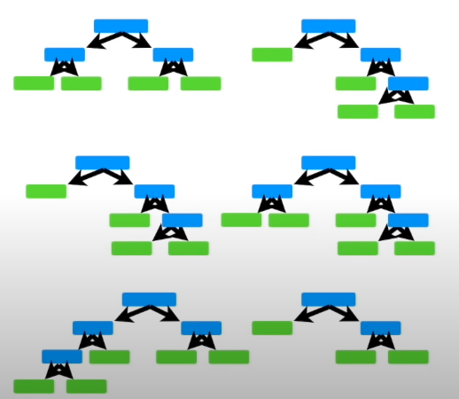
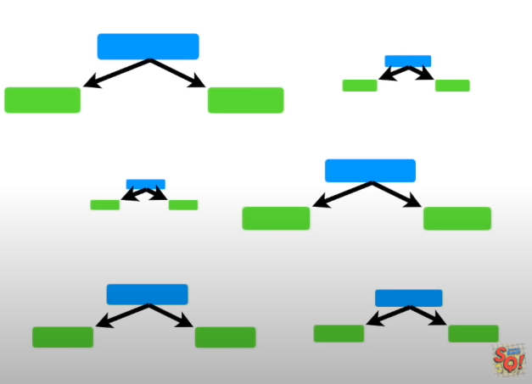
AdaBoost: ejemplo
Random Forest
AdaBoost
Todos los árboles votan y su voto vale 1
Cada árbol está construido de forma independiente de los otros
No importa el orden de creación
Los árboles votan de forma ponderada
La creación de uno depende de los anteriores.
Importa el orden de creación

Slide 10
AdaBoost: ejemplo
Chest Pain | Blocked Arteries | Patient Weight | Heart Disease
Yes | Yes | 205 | Yes
No | Yes | 180 | Yes
Yes | No | 210 | Yes
Yes | Yes | 167 | Yes
No | Yes | 156 | No
No | Yes | 125 | No
Yes | No | 168 | No
Yes | Yes | 172 | No
Sample Weight
1/8
1/8
1/8
1/8
1/8
1/8
1/8
1/8
Al principio todos los ejemplos, tienen el mismo peso.
1 / #ejemplos
Hay que encontrar el atributo que mejor clasifica los ejemplos
Empezamos con “Chest Pain”
Chest Pain
YES: Heart Disease
Correct Incorrect
3 2
NO: Heart Disease
Correct Incorrect
2 1

Slide 11
AdaBoost: ejemplo
Chest Pain | Blocked Arteries | Patient Weight | Heart Disease
Yes | Yes | 205 | Yes
No | Yes | 180 | Yes
Yes | No | 210 | Yes
Yes | Yes | 167 | Yes
No | Yes | 156 | No
No | Yes | 125 | No
Yes | No | 168 | No
Yes | Yes | 172 | No
Sample Weight
1/8
1/8
1/8
1/8
1/8
1/8
1/8
1/8
Al principio todos los ejemplos, tienen el mismo peso.
1 / #ejemplos
Hay que encontrar el atributo que mejor clasifica los ejemplos
Seguimos con “Blocked Arteries”
Blocked Arteries
YES: Heart Disease
Correct Incorrect
3 3
NO: Heart Disease
Correct Incorrect
1 1

Slide 12
AdaBoost: ejemplo
Chest Pain | Blocked Arteries | Patient Weight | Heart Disease
Yes | Yes | 205 | Yes
No | Yes | 180 | Yes
Yes | No | 210 | Yes
Yes | Yes | 167 | Yes
No | Yes | 156 | No
No | Yes | 125 | No
Yes | No | 168 | No
Yes | Yes | 172 | No
Sample Weight
1/8
1/8
1/8
1/8
1/8
1/8
1/8
1/8
Al principio todos los ejemplos, tienen el mismo peso.
1 / #ejemplos
Seguimos con “Patient Weight”
Usamos la técnica que se describió en la clase de árboles (C4.5) para determinar el valor 176
Patient Weight > 176
YES: Heart Disease
Correct Incorrect
3 0
NO: Heart Disease
Correct Incorrect
4 1

Slide 13
AdaBoost: ejemplo
Chest Pain
YES: Heart Disease
Correct Incorrect
3 2
NO: Heart Disease
Correct Incorrect
2 1
0.47
Calculamos el indice de Gini, para los 3 stumps o tocones
Blocked Arteries
YES: Heart Disease
Correct Incorrect
3 3
NO: Heart Disease
Correct Incorrect
1 1
0.5
Esta impureza es la más baja. Este será
Nuestro primer tocón del bosque
Patient Weight > 176
YES: Heart Disease
Correct Incorrect
3 0
NO: Heart Disease
Correct Incorrect
4 1
0.2

Slide 14
AdaBoost: ejemplo
Tenemos que calcular el peso relativo del tocón en el clasificador final. Esta ponderación es llamada: Amount of say y para calcularla necesitamos el Error Total del tocón.
Chest Pain | Blocked Arteries | Patient Weight | Heart Disease | Sample Weight
Yes | Yes | 205 | Yes | 1/8
No | Yes | 180 | Yes | 1/8
Yes | No | 210 | Yes | 1/8
Yes | Yes | 167 | Yes | 1/8
No | Yes | 156 | No | 1/8
No | Yes | 125 | No | 1/8
Yes | No | 168 | No | 1/8
Yes | Yes | 172 | No | 1/8
Patient Weight > 176
YES: Heart Disease
Correct Incorrect
3 0
NO: Heart Disease
Correct Incorrect
4 1
Hay un solo error en esta clasificación
El Error Total cometido es 1/8

Slide 15
AdaBoost: ejemplo
Tenemos que calcular el peso relativo del tocón en el clasificador final. Esta ponderación es llamada: Amount of say y para calcularla necesitamos el Error Total del tocón.
Chest Pain | Blocked Arteries | Patient Weight | Heart Disease | Sample Weight
Yes | Yes | 205 | Yes | 1/8
No | Yes | 180 | Yes | 1/8
Yes | No | 210 | Yes | 1/8
Yes | Yes | 167 | Yes | 1/8
No | Yes | 156 | No | 1/8
No | Yes | 125 | No | 1/8
Yes | No | 168 | No | 1/8
Yes | Yes | 172 | No | 1/8
Amount of Say = ½ log ( 1- Total Error )
Total Error
Patient Weight > 176
YES: Heart Disease
Correct Incorrect
3 0
NO: Heart Disease
Correct Incorrect
4 1

Slide 16
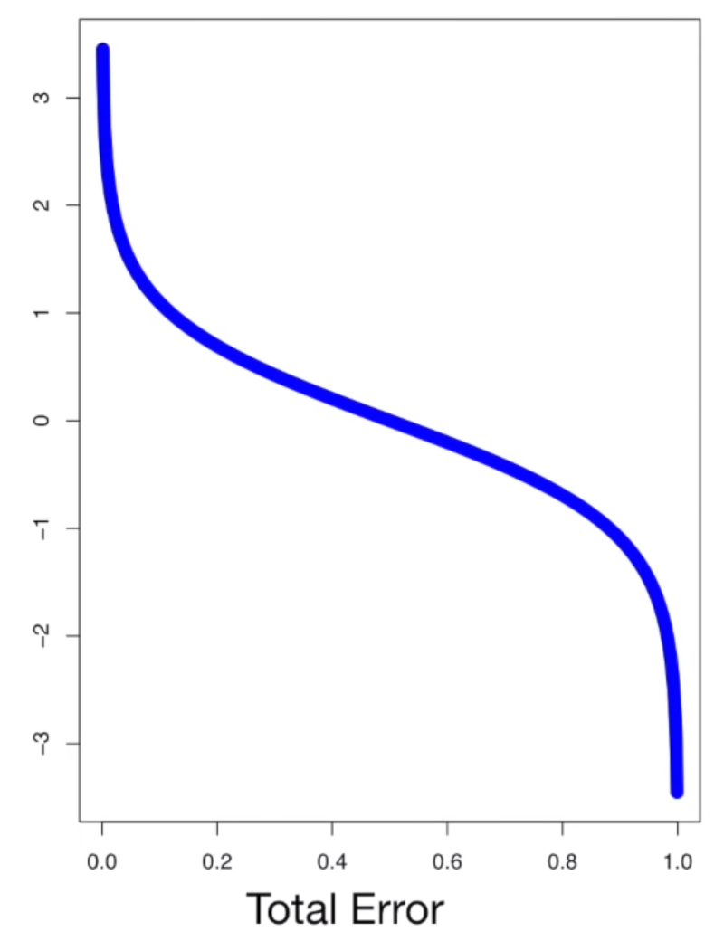
AdaBoost: ejemplo
Tenemos que calcular el peso relativo del tocón en el clasificador final. Esta ponderación es llamada: Amount of say y para calcularla necesitamos el Error Total del tocón.
Amount of Say = ½ ln ( 1- Total Error )
Total Error
Amount of Say = ½ ln ( ⅞ ) = ½ log(7) = 0.97
⅛
ln= log natural
Patient Weight > 176
YES: Heart Disease
Correct Incorrect
3 0
NO: Heart Disease
Correct Incorrect
4 1
Notes:
Si Total Error es 1 o 0 la ecuación se rompe toda. En la práctica si eso pasa se añade siempre un factor pequeño de error

Slide 17
AdaBoost: ejemplo
Chest Pain | Blocked Arteries | Patient Weight | Heart Disease | Sample Weight
Yes | Yes | 205 | Yes | 1/8
No | Yes | 180 | Yes | 1/8
Yes | No | 210 | Yes | 1/8
Yes | Yes | 167 | Yes | 1/8
No | Yes | 156 | No | 1/8
No | Yes | 125 | No | 1/8
Yes | No | 168 | No | 1/8
Yes | Yes | 172 | No | 1/8
Tenemos que focalizarnos en la instancia mal clasificada
Patient Weight > 176
YES: Heart Disease
Correct Incorrect
3 0
NO: Heart Disease
Correct Incorrect
4 1

Slide 18
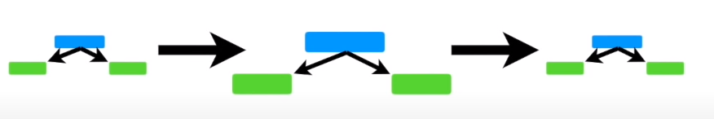
AdaBoost: ejemplo
Solo tenemos que ver cómo modificamos los pesos, para que el próximo tocón que entrenemos tenga en cuenta los errores cometidos por el primero
Aumentando el peso relativo de la instancia mal clasificada, y disminuyendo (no puede ser de otro modo, ya que todos los pesos suman 1) el de los demás.

Slide 19
AdaBoost: ejemplo
Chest Pain | Blocked Arteries | Patient Weight | Heart Disease | Sample Weight
Yes | Yes | 205 | Yes | 1/8
No | Yes | 180 | Yes | 1/8
Yes | No | 210 | Yes | 1/8
Yes | Yes | 167 | Yes | 1/8
No | Yes | 156 | No | 1/8
No | Yes | 125 | No | 1/8
Yes | No | 168 | No | 1/8
Yes | Yes | 172 | No | 1/8
New sample weight = (sample weight) * e ^{amount of say}
= (⅛) e ^{amount of say}
Patient Weight > 176
YES: Heart Disease
Correct Incorrect
3 0
NO: Heart Disease
Correct Incorrect
4 1

Slide 20
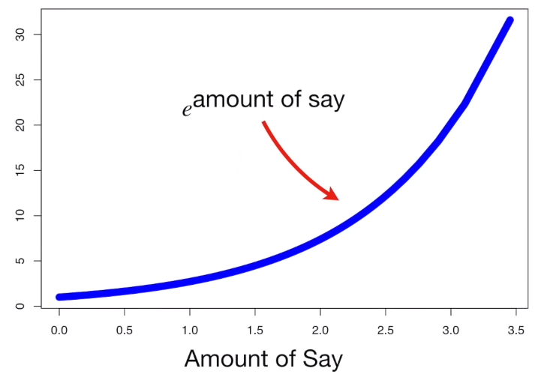
AdaBoost: ejemplo
New sample weight = (sample weight) * e ^{amount of say}
= (⅛) e ^{amount of say}
= (⅛) e ^{0.97} = ⅛ * 2.64 = 0.33
Cómo se ve en esta gráfica: e^{“amount of say”} crece exponencialmente, pero si “amount of say” es relativamente bajo, crecerá menos que si es relativamente alto.
Además al estar multiplicado por el peso anterior (que es un número entre 0 y 1), el nuevo peso será un número intermedio.

Slide 21
AdaBoost: ejemplo
Ahora hay que reducir el peso relativo de los ejemplos bien clasificados
Chest Pain | Blocked Arteries | Patient Weight | Heart Disease | Sample Weight
Yes | Yes | 205 | Yes | 1/8
No | Yes | 180 | Yes | 1/8
Yes | No | 210 | Yes | 1/8
Yes | Yes | 167 | Yes | 1/8
No | Yes | 156 | No | 1/8
No | Yes | 125 | No | 1/8
Yes | No | 168 | No | 1/8
Yes | Yes | 172 | No | 1/8
New sample weight = (sample weight) * e ^{-amount of say}
= (⅛) e ^{-amount of say}
Patient Weight > 176
YES: Heart Disease
Correct Incorrect
3 0
NO: Heart Disease
Correct Incorrect
4 1

Slide 22
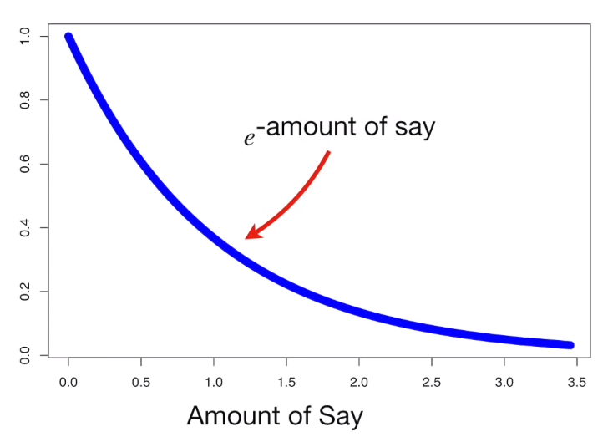
AdaBoost: ejemplo
New sample weight = (sample weight) * e ^{-amount of say}
= (⅛) e ^{amount of say}
= (⅛) e ^{-0.97} = ⅛ * 0.38 = 0.05
Cómo se ve en esta gráfica: e^{-amount of say} decresce exponencialmente, si amount of say es relativamente bajo estará cerca de 1 (sin jamas llegar a 1).
Y si es relativamente alto, estará cerca de 0.
En otras palabras, si el amount of say es muy bajo (el nodo anterior no tiene mucho que decir), los pesos serán multiplicados por 1, o un número cercano a 1 y quedarán casi igual. Pero si el nodo anterior tiene mucho que decir los pesos serán disminuidos proporcionalmente.

Slide 23
AdaBoost: ejemplo
Agregamos la nueva columna con pesos y normalizamos
Chest Pain | Blocked Arteries | Patient Weight | Heart Disease | Sample Weight
Yes | Yes | 205 | Yes | 1/8
No | Yes | 180 | Yes | 1/8
Yes | No | 210 | Yes | 1/8
Yes | Yes | 167 | Yes | 1/8
No | Yes | 156 | No | 1/8
No | Yes | 125 | No | 1/8
Yes | No | 168 | No | 1/8
Yes | Yes | 172 | No | 1/8
New S. Weight
0.05
0.05
0.05
0.33
0.05
0.05
0.05
0.05
Norm. Weight
0.07
0.07
0.07
0.49
0.07
0.07
0.07
0.07
Dividimos cada peso, por 0.68 (la suma de ellos), para normalizar los valores.

Slide 24
AdaBoost: ejemplo
Reemplazamos la vieja columna de pesos con la nueva.
Chest Pain | Blocked Arteries | Patient Weight | Heart Disease | Sample Weight
Yes | Yes | 205 | Yes | 0.07
No | Yes | 180 | Yes | 0.07
Yes | No | 210 | Yes | 0.07
Yes | Yes | 167 | Yes | 0.49
No | Yes | 156 | No | 0.07
No | Yes | 125 | No | 0.07
Yes | No | 168 | No | 0.07
Yes | Yes | 172 | No | 0.07
Con estos nuevos pesos, creamos el siguiente tocón (stump) del bosque
2 posibilidades
Utilizar la impureza de Gini ponderada para saber qué tocón clasifica mejor el ejemplo con más peso.
Generar un nuevo dataset teniendo en cuenta los pesos de los ejemplos

Slide 25
AdaBoost: ejemplo
Generamos un nuevo dataset teniendo en cuenta los pesos.
Chest Pain | Blocked Arteries | Patient Weight | Heart Disease | Sample Weight
Yes | Yes | 205 | Yes | 0.07
No | Yes | 180 | Yes | 0.07
Yes | No | 210 | Yes | 0.07
Yes | Yes | 167 | Yes | 0.49
No | Yes | 156 | No | 0.07
No | Yes | 125 | No | 0.07
Yes | No | 168 | No | 0.07
Yes | Yes | 172 | No | 0.07
Chest Pain | Blocked Arteries | Patient Weight | Heart Disease
Creamos un conjunto de datos vacío del mismo tamaño que el anterior

Slide 26
AdaBoost: ejemplo
Generamos un nuevo dataset teniendo en cuenta los pesos.
Armamos una distribución de valores, sumando los pesos.
Elegimos al azar un número entre 0 y 1.
Verificamos en que fila cae. Por ejemplo:
Chest Pain | Blocked Arteries | Patient Weight | Heart Disease | Sample Weight | Dist.
Yes | Yes | 205 | Yes | 0.07 | 0.07
No | Yes | 180 | Yes | 0.07 | 0.14
Yes | No | 210 | Yes | 0.07 | 0.21
Yes | Yes | 167 | Yes | 0.49 | 0.70
No | Yes | 156 | No | 0.07 | 0.77
No | Yes | 125 | No | 0.07 | 0,84
Yes | No | 168 | No | 0.07 | 0,91
Yes | Yes | 172 | No | 0.07 | 1
Chest Pain | Blocked Arteries | Patient Weight | Heart Disease
0.05 (está entre 0 y 0.07)
0.35 (entre 0.21 y 0.70)

Slide 27
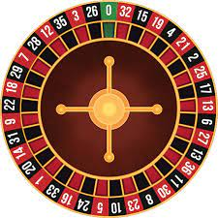
AdaBoost: ejemplo
Generamos un nuevo dataset teniendo en cuenta los pesos.
Chest Pain | Blocked Arteries | Patient Weight | Heart Disease | Sample Weight | Dist.
Yes | Yes | 205 | Yes | 0.07 | 0.07
No | Yes | 180 | Yes | 0.07 | 0.14
Yes | No | 210 | Yes | 0.07 | 0.21
Yes | Yes | 167 | Yes | 0.49 | 0.70
No | Yes | 156 | No | 0.07 | 0.77
No | Yes | 125 | No | 0.07 | 0,84
Yes | No | 168 | No | 0.07 | 0,91
Yes | Yes | 172 | No | 0.07 | 1
Chest Pain | Blocked Arteries | Patient Weight | Heart Disease
No Yes 156 No
0.72
Yes Yes 167 Yes
0.42

Slide 28
AdaBoost: ejemplo
Generamos un nuevo dataset teniendo en cuenta los pesos.
Chest Pain | Blocked Arteries | Patient Weight | Heart Disease | Sample Weight | Dist.
Yes | Yes | 205 | Yes | 0.07 | 0.07
No | Yes | 180 | Yes | 0.07 | 0.14
Yes | No | 210 | Yes | 0.07 | 0.21
Yes | Yes | 167 | Yes | 0.49 | 0.70
No | Yes | 156 | No | 0.07 | 0.77
No | Yes | 125 | No | 0.07 | 0,84
Yes | No | 168 | No | 0.07 | 0,91
Yes | Yes | 172 | No | 0.07 | 1
Chest Pain | Blocked Arteries | Patient Weight | Heart Disease
No | Yes | 156 | No
Yes | Yes | 167 | Yes
No | Yes | 125 | No
Yes | Yes | 167 | Yes
Yes | Yes | 167 | Yes
Yes | Yes | 172 | No
Yes | Yes | 205 | Yes
Yes | Yes | 167 | Yes
Este ejemplo se agregó 4 veces.
Lo que refleja su peso mayor.

Slide 29
AdaBoost: ejemplo
Reemplazamos el viejo dataset con el nuevo.
Agregamos nuevamente el peso, será igual para todos los ejemplos.
Sin embargo al haber un ejemplo repetido 4 veces, su verdadero peso es ½.
Chest Pain | Blocked Arteries | Patient Weight | Heart Disease | Sample Weight
No | Yes | 156 | No | 1/8
Yes | Yes | 167 | Yes | 1/8
No | Yes | 125 | No | 1/8
Yes | Yes | 167 | Yes | 1/8
Yes | Yes | 167 | Yes | 1/8
Yes | Yes | 172 | No | 1/8
Yes | Yes | 205 | Yes | 1/8
Yes | Yes | 167 | Yes | 1/8
Chest Pain
Volvemos a calcular los tocones para atributo
Blocked Arteries
Patient Weight > 176

Slide 30
AdaBoost: ejemplo
De esta forma los errores cometidos por un árbol o tocón son utilizados para construir un segundo árbol
Y los errores del segundo árbol servirán a su vez para construir un tercero
etcetera…

Slide 31
AdaBoost: ejemplo
¿Cómo clasifica AdaBoost una vez construido el bosque de tocones?

Slide 32
AdaBoost: ejemplo
Tenemos un nuevo caso. Un nuevo Ejemplo. Lo usamos como entrada en todos los árboles, para saber si el paciente está o no enfermo del corazón (Heart Disease = TRUE)
Estos 3 de acá dicen Heart Disease = TRUE
Estos dicen: Heart Disease = FALSE
0.97
Veamos cuánto tienen que decir, el Amount of Say de cada estimador
0.82
0.32
0.41
Total = 1,23
0.78
Total = 2,07
El nuevo caso es positivo. Heart Disease = TRUE

Slide 33
AdaBoost: Resumen
AdaBoost combina un monton de weak learners (estimadores pobres) para hacer clasificaciones. Estos weak learners, son generalmente stumps (tocones).
Algunos tocones tienen más peso que otros en la votación final, tienen más que decir (amount of say)
Cada uno de estos tocones está construido teniendo en cuenta los errores del tocón anterior.
Lo podemos hacer usando una función de impureza de Gini ponderada, para cada ejemplo
O simplemente regenerando los datos como vimos en este ejemplo

Slide 34
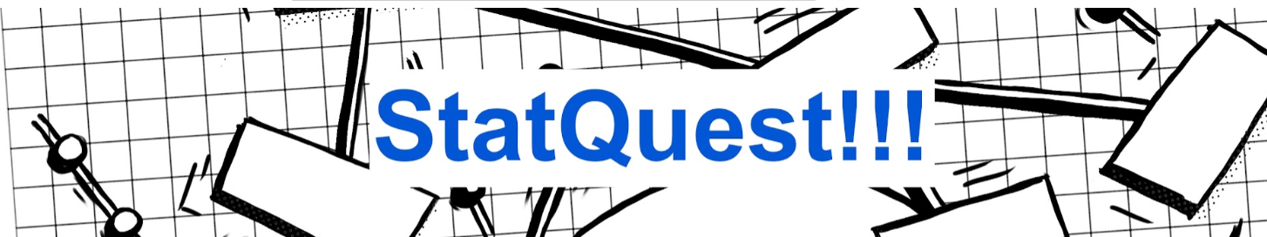
Video cómo este y muchos otros útiles
https://www.youtube.com/channel/UCtYLUTtgS3k1Fg4y5tAhLbw
El autor es el Dr. Josh Starmer, profesor de la universidad de North Carolina

